Slide 1
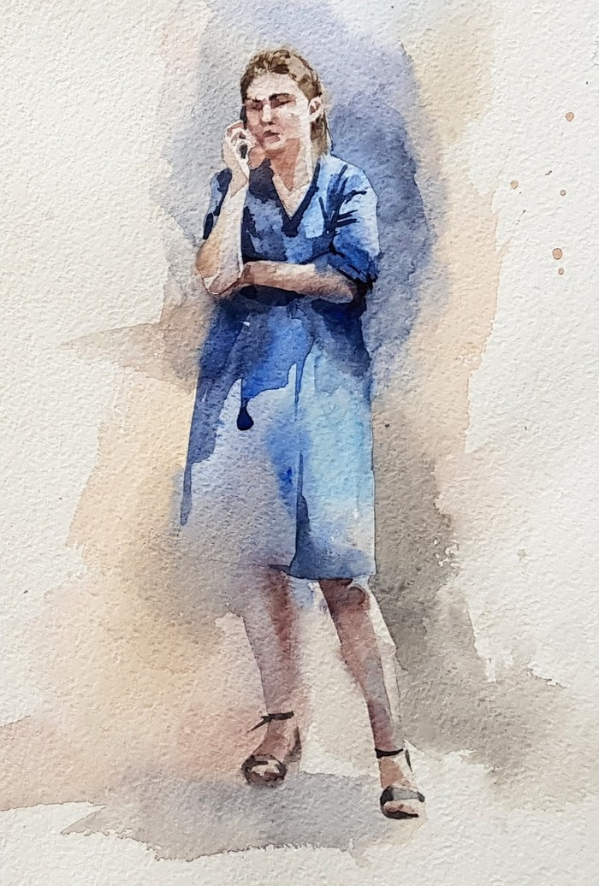
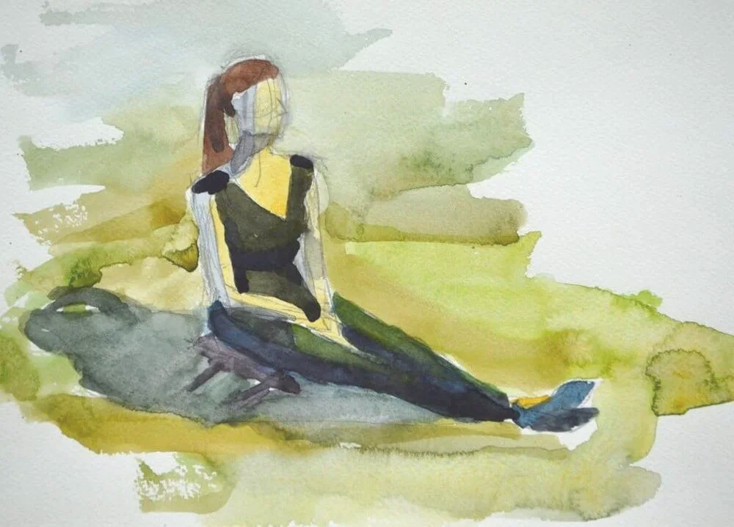
Урок живописи в 1 классе ДШИ №10 группы «Живопись»
Преподаватель:
Коренченко Е.А.
Тема: Фигура человека.
3 часть. 3 этюд.
+

Slide 2
Начало работы:
Ознакомление с изображениями человеческой фигуры и передача пропорций (см. примеры).
Передача силуэтом характера модели. Этюды с натуры фигуры человека.
Материалы: карандаш, ластик, акварель, бумага формата А4.
Этапы выполнения второго задания:
Поставить или посадить перед собой модель (можно попросить позировать маму, папу, бабушку, брата или сестру). Если на прошлом уроке ваша модель позировала стоя, то на этом уроке усадите ее на стул или наоборот.
Сделать легкий набросок карандашом. Обозначить голову, волосы, положение рук и ног, элементов одежды не обращая внимания на мелкие детали. Здесь нужно постараться передать положение тела человека в пространстве, позу и общий цвет одежды и кожи.
Начать набросок в цвете, используя кисть среднего размера. Стараясь не углубляться в мелкие детали и не отвлекаться от главного.
На одном листе формата А4 должна разместится одна фигура человека.

Slide 3
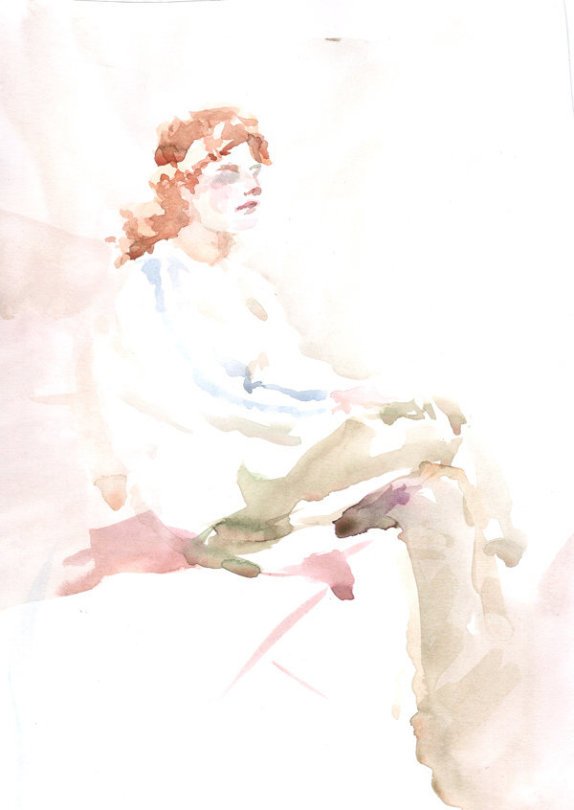
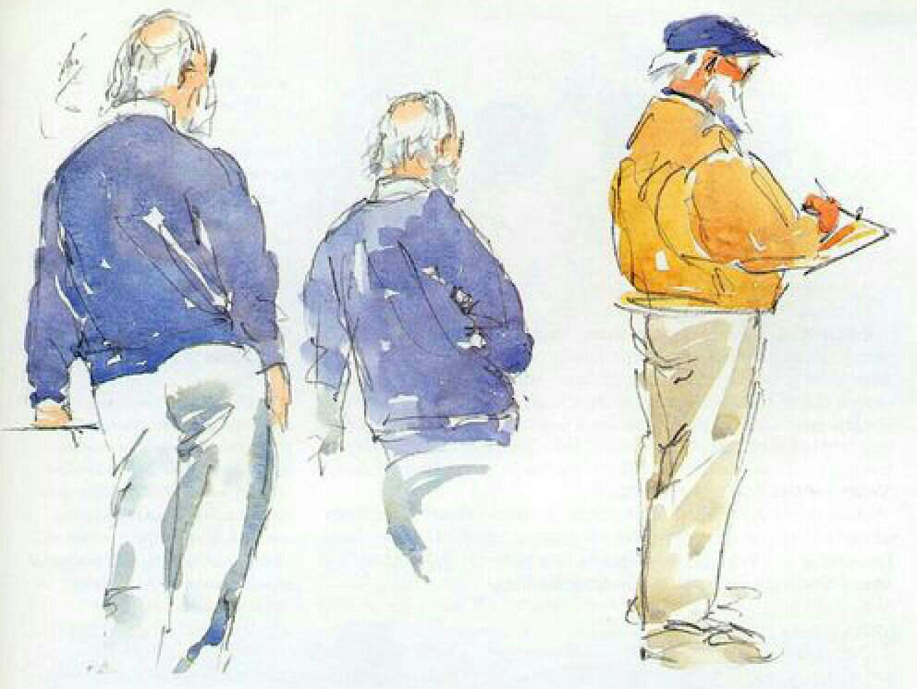
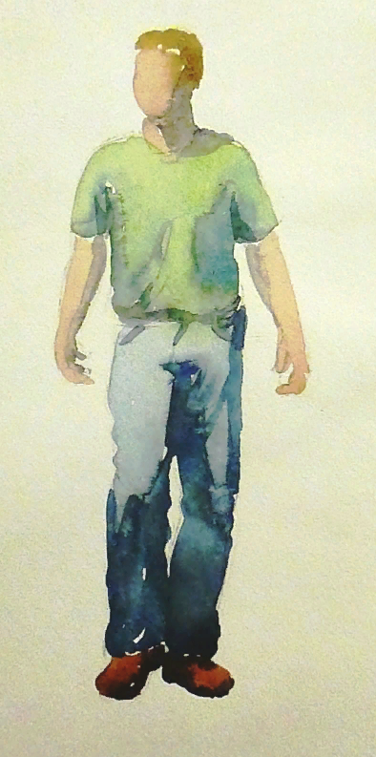
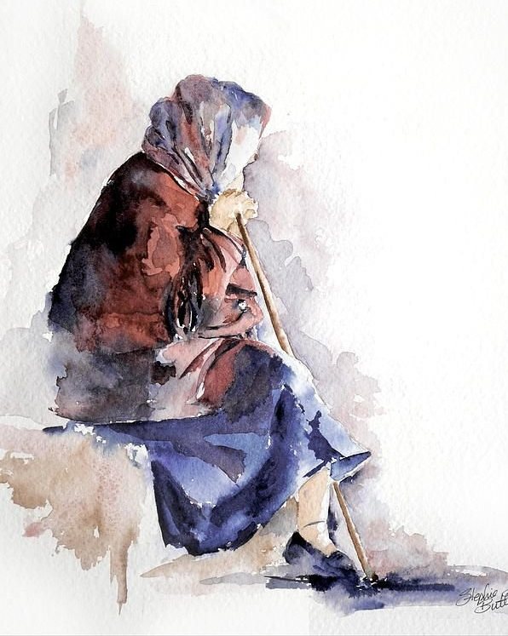
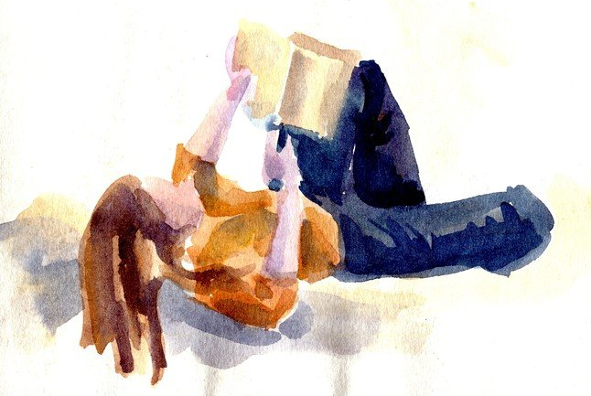
Примеры
этюдов:

Slide 4
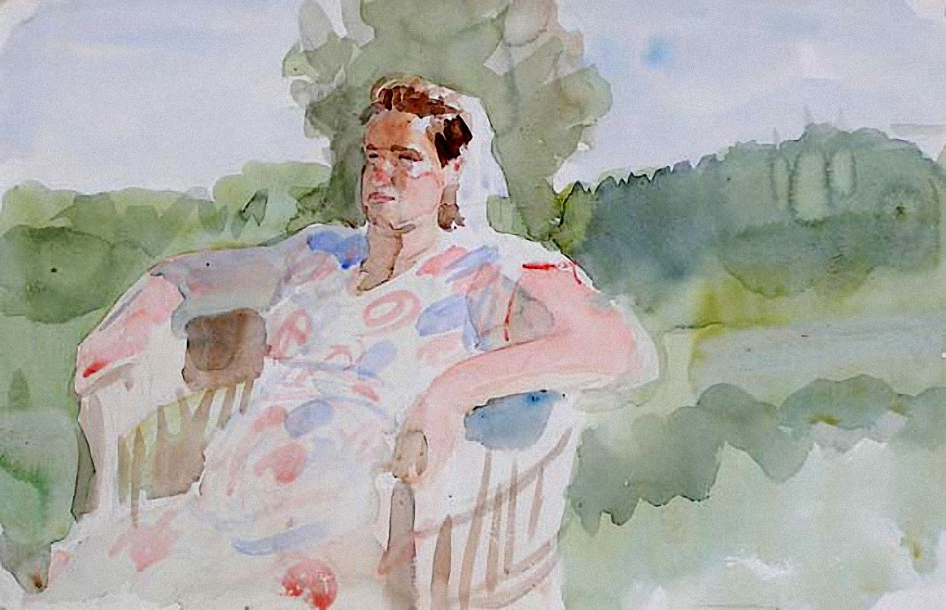
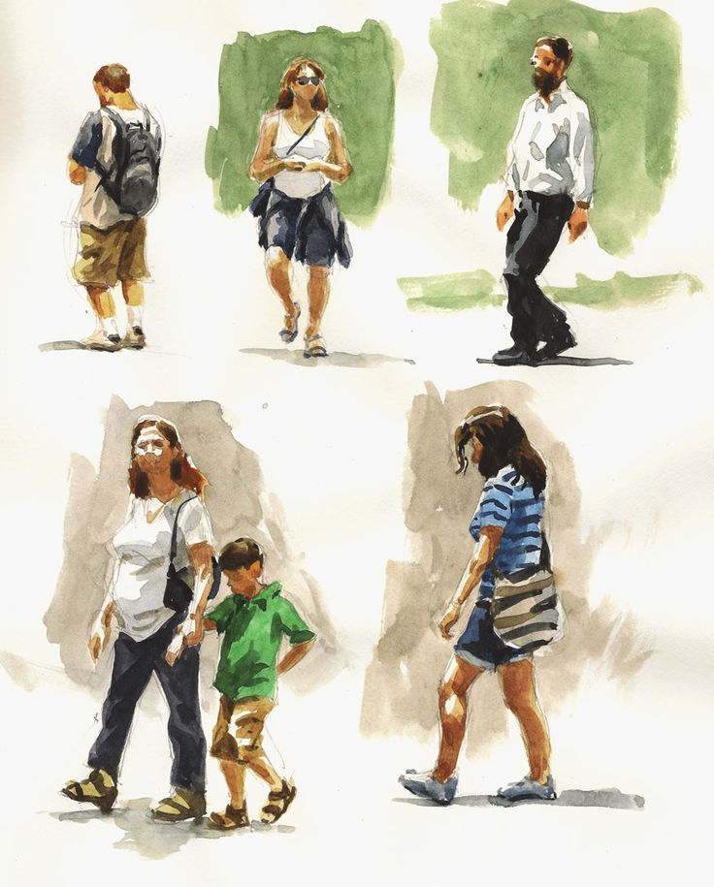
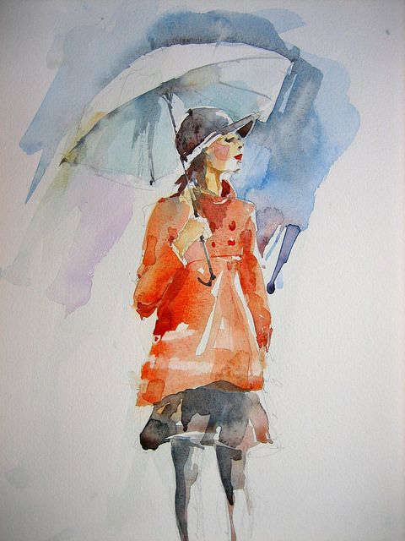

Slide 5
